Slide 1
Series Temporales
CIMAT, 2012
Clase 1

Slide 2
Introducción
El análisis de series de datos registrados consecutivamente en el tiempo presenta contrastes con otros métodos estadísticos ‘clásicos’.
Presencia de un orden (temporal) en los datos
Presencia de correlaciones al muestrear valores cercanos en el tiempo

Slide 3
Introducción
Importantes aplicaciones en muy diversas áreas
Economía
Ciencias Sociales
Epidemiología
Medicina:
  Variables (temperatura, presión, estudios tipo ‘Holster’)
  Electrocardiogramas
  EEG / fMRI
  Física
    Manchas solares
    Sísmica
  Ingeniería
    Reconocimiento del lenguaje
  Ciencias Ambientales
  Contaminación
  Lluvias
  Oceanografía

Slide 4
Introducción
Dos enfoques (no incompatibles) para el análisis de ST
Dominio del tiempo
Dominio de las frecuencias
La correlación entre puntos contiguos en el tiempo se explica por una dependencia del valor presente con los valores pasados de la serie.
Se modelan los valores futuros como una función paramétrica del valor presente y los valores pasados.
ARMA / ARIMA (Box & Jenkins)
  Las características principales son las variaciones periódicas que aparecen en los datos.
  Con frecuencia son producto de causas biológicas, físicas, ambientales, etc. Que resultan de interés.
  Análisis de la descomposición de la varianza en términos de las distintas frecuencias presentes (espectro).

Slide 5
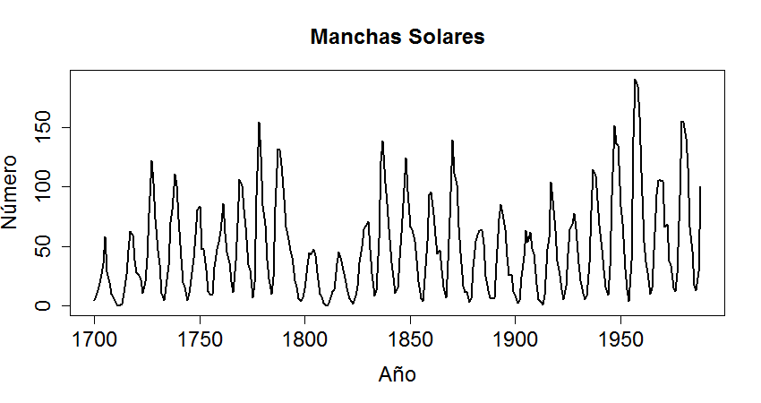
Ejemplo 1: Manchas Solares

Slide 6
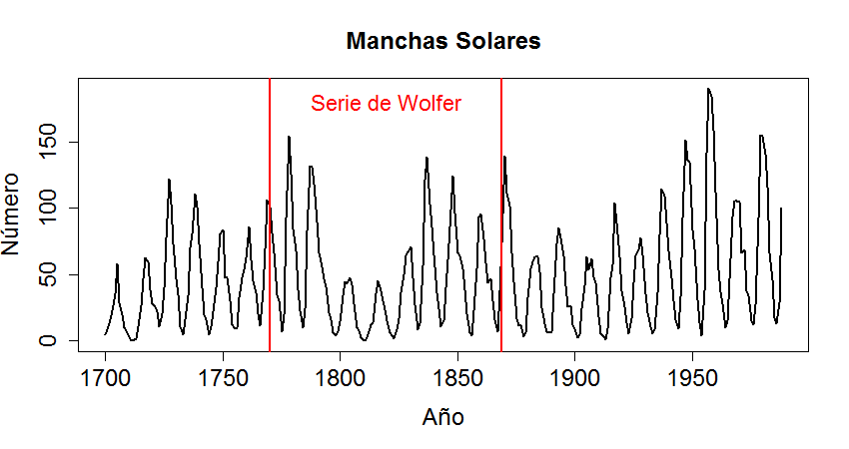
Ejemplo 1: Manchas Solares

Slide 7
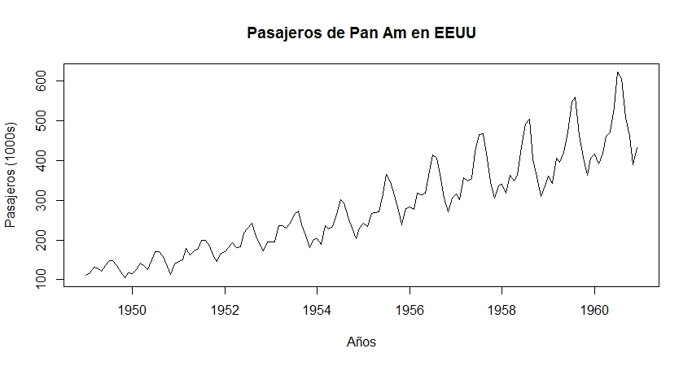
Ejemplo 2: Pasajeros de Pan Am

Slide 8
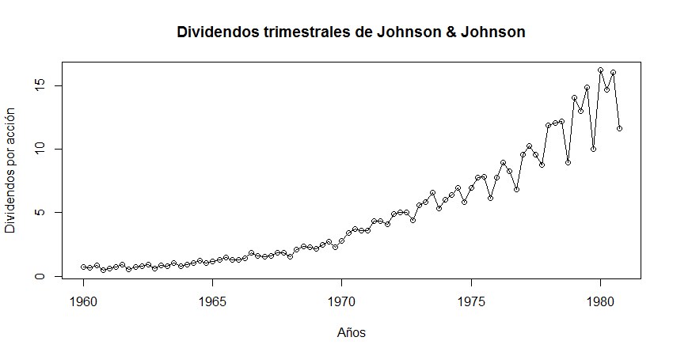
Ejemplo 3: Finanzas

Slide 9
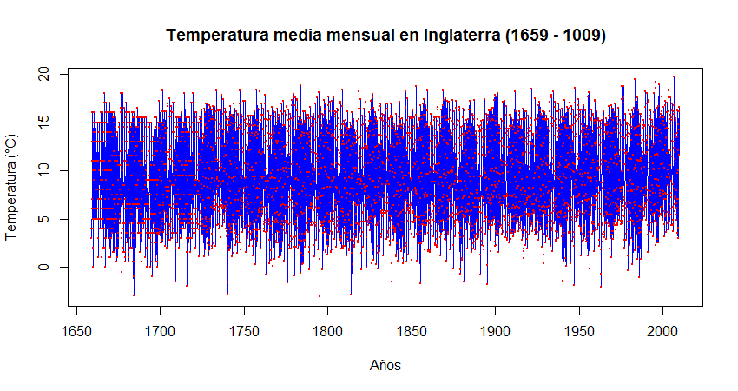
Ejemplo 4: Temperatura

Slide 10
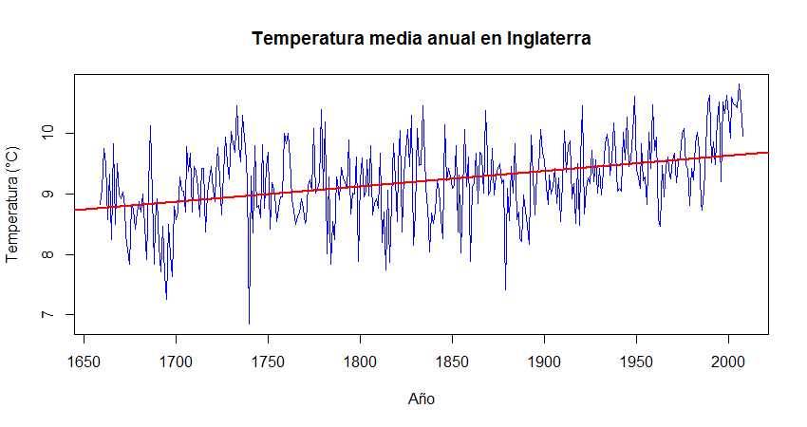
Ejemplo 5: Temperatura

Slide 11
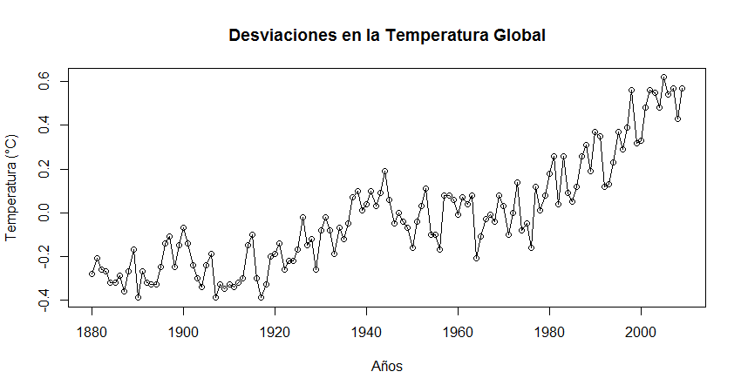
Ejemplo 6: Temperatura

Slide 12
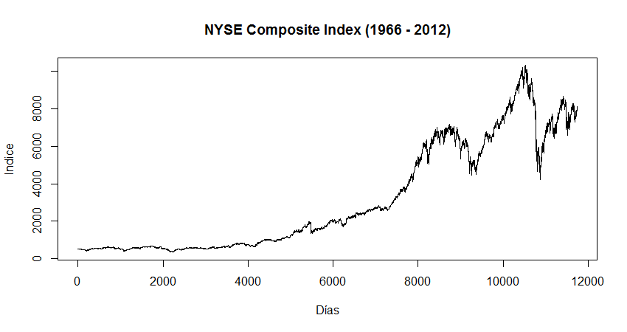
Ejemplo 7: Finanzas

Slide 13
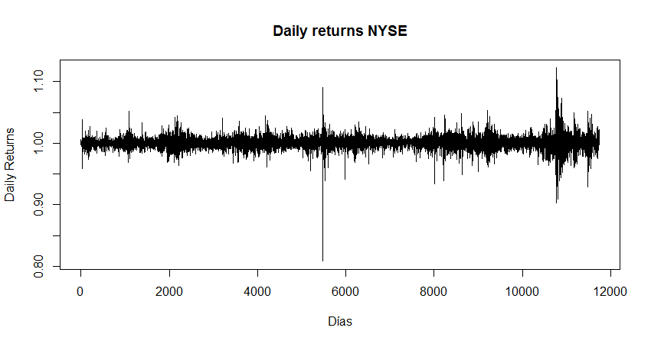
Ejemplo 7: Finanzas

Slide 14
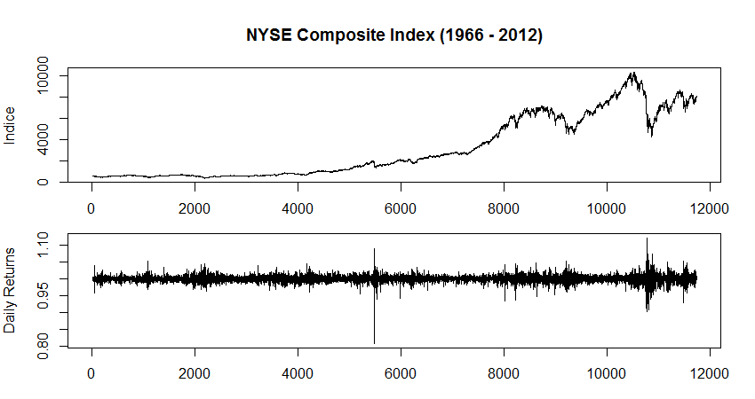
Ejemplo 7: Finanzas
19/19/1987

Slide 15
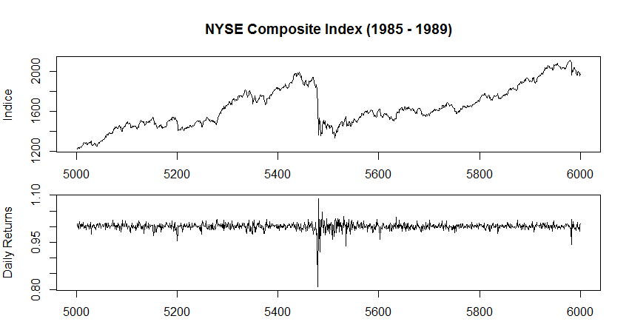
Ejemplo 7: Finanzas

Slide 16
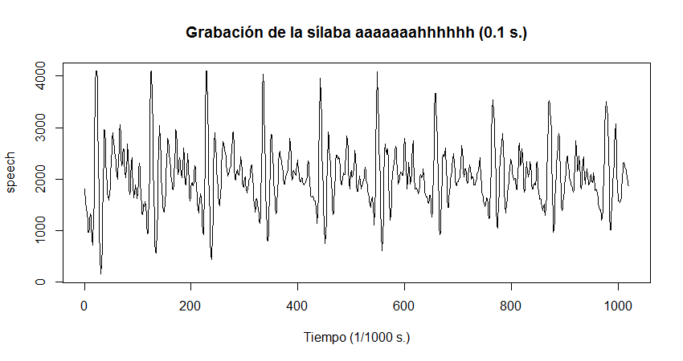
Ejemplo 8: Sonido

Slide 17
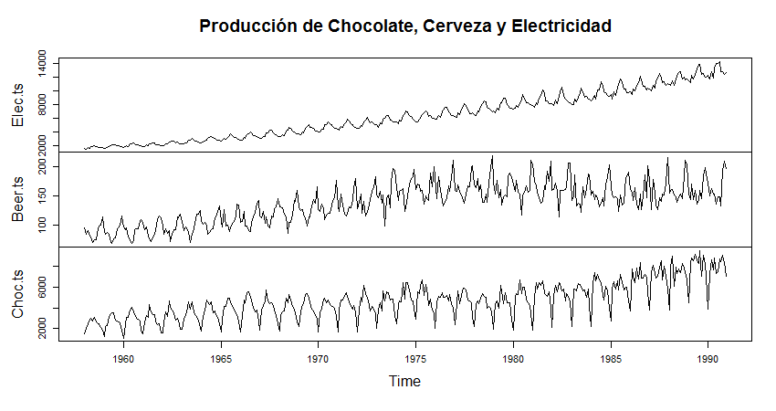
Ejemplo 9: Series Múltiples

Slide 18
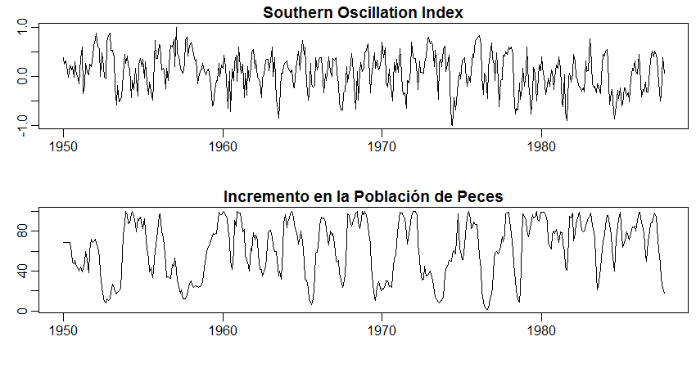
Ejemplo 10: Pesca

Slide 19
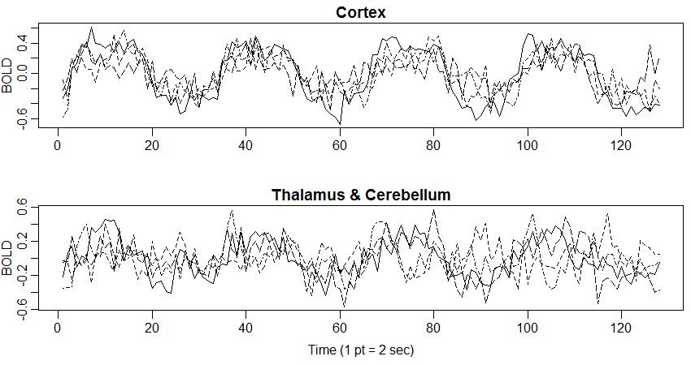
Ejemplo 11: fMRI

Slide 20
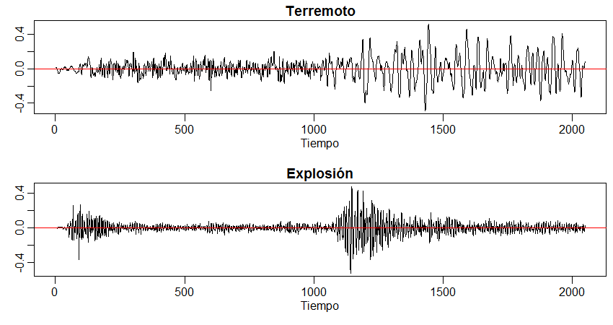
Ejemplo 12: Geofísica

Slide 21
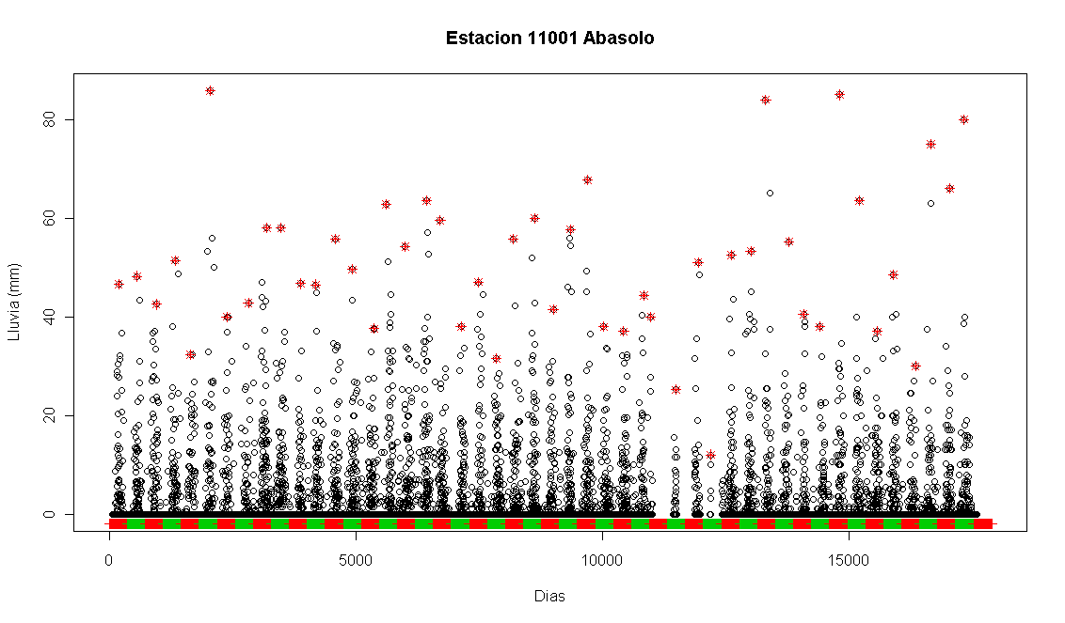
Ejemplo 13: Lluvias

Slide 22
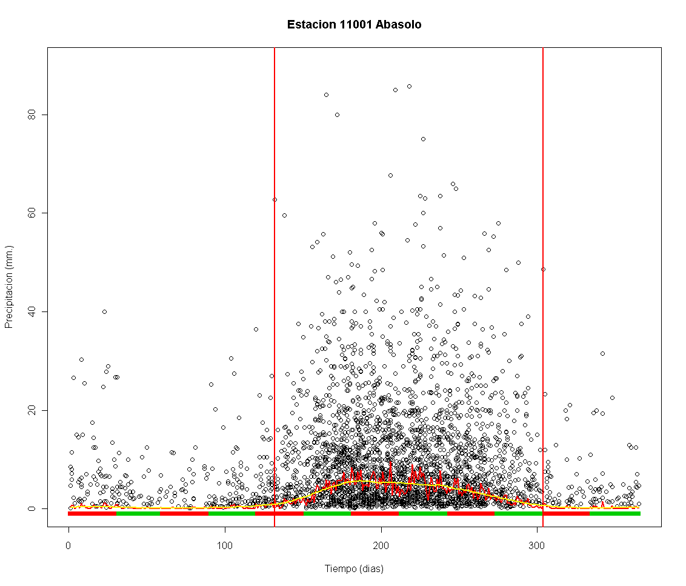
Ejemplo 13: Lluvias

Slide 23
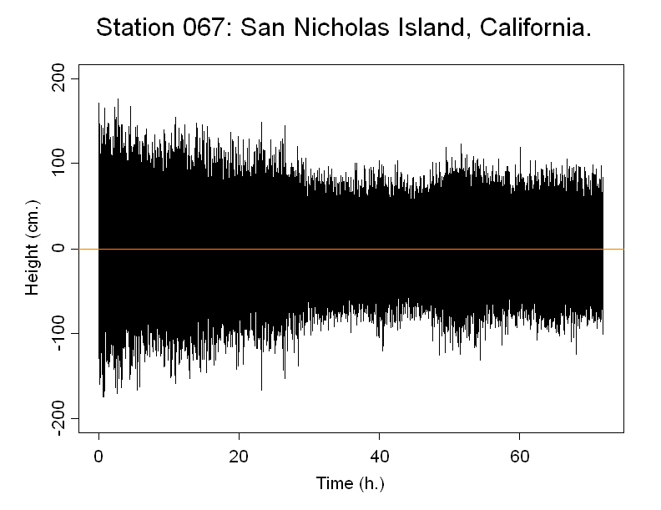
Ejemplo 14: Olas

Slide 24
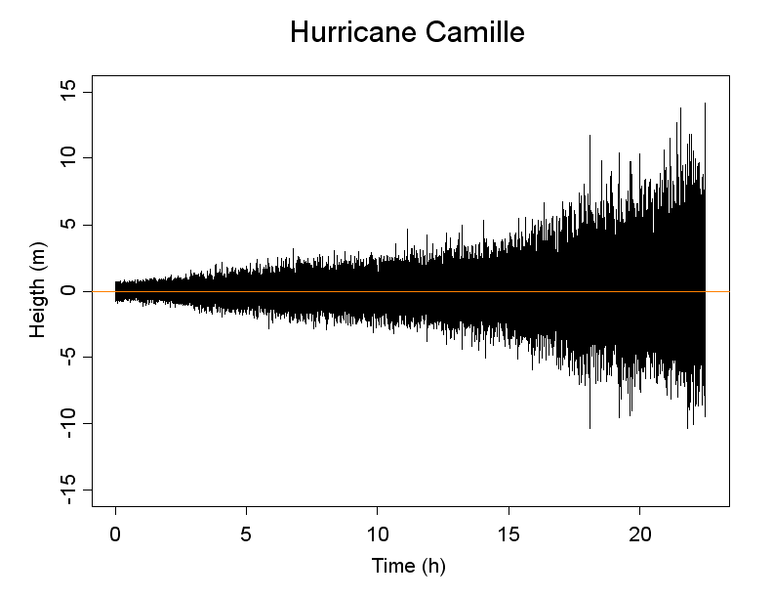
Ejemplo 14: Olas

Slide 25
Modelos estadisticos
Series Temporales

Slide 26
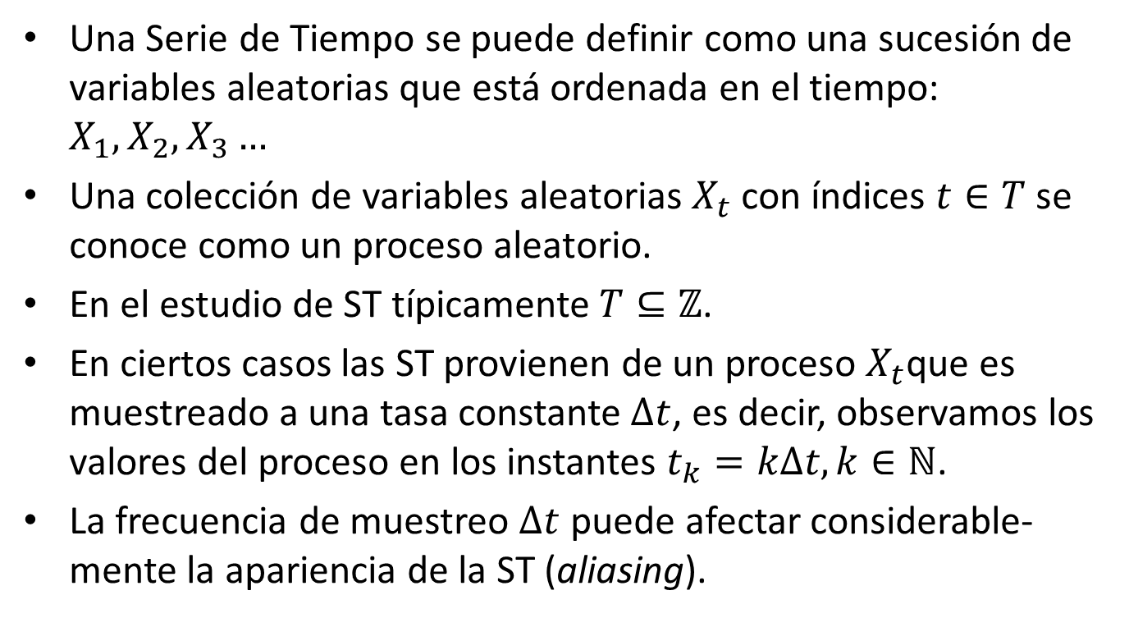
Modelos Estadísticos
Una Serie de Tiempo se puede definir como una sucesión de variables aleatorias que está ordenada en el tiempo: $X_{1},X_{2},X_{3}…$
Una colección de variables aleatorias $X_{t}$ con índices $t∈T$ se conoce como un proceso aleatorio.
En el estudio de ST típicamente $T⊆ℤ$.
En ciertos casos las ST provienen de un proceso $X_{t}$que es muestreado a una tasa constante $Δt$, es decir, observamos los valores del proceso en los instantes $t_{k}=kΔt, k∈ℕ$.
La frecuencia de muestreo $Δt$ puede afectar considerable-mente la apariencia de la ST (aliasing).

Slide 27
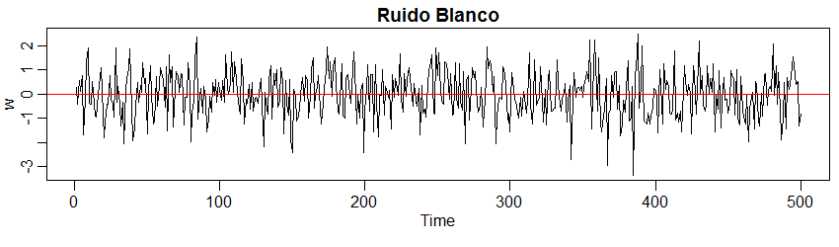
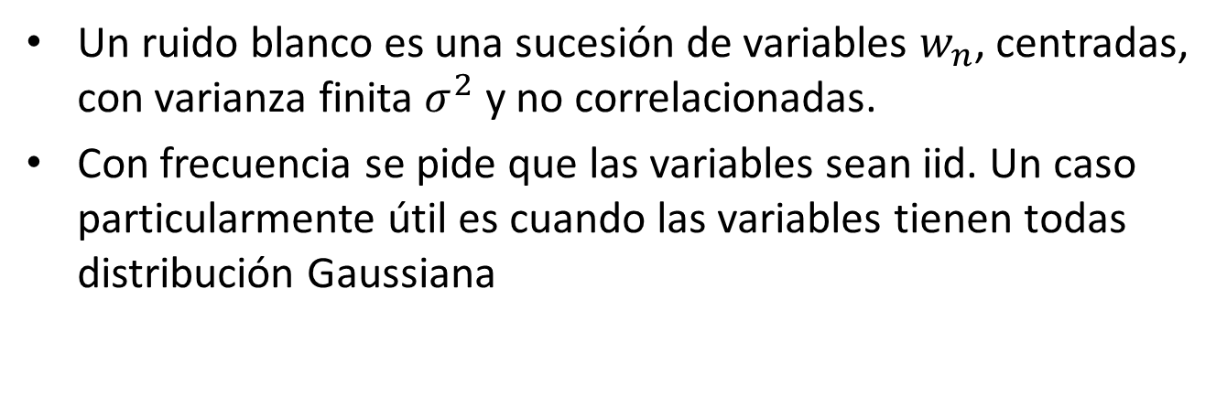
Ejemplo 1: Ruido Blanco
Un ruido blanco es una sucesión de variables $w_{n}$, centradas, con varianza finita $σ_{}^{2}$ y no correlacionadas.
Con frecuencia se pide que las variables sean iid. Un caso particularmente útil es cuando las variables tienen todas distribución Gaussiana

Slide 28
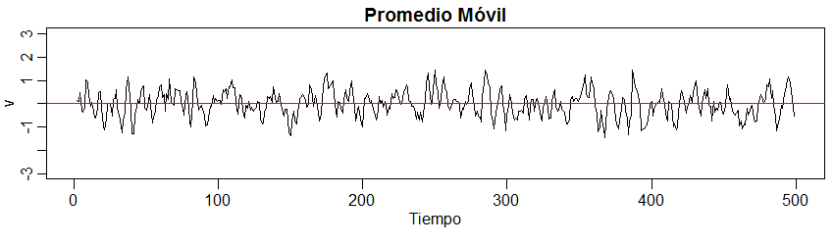
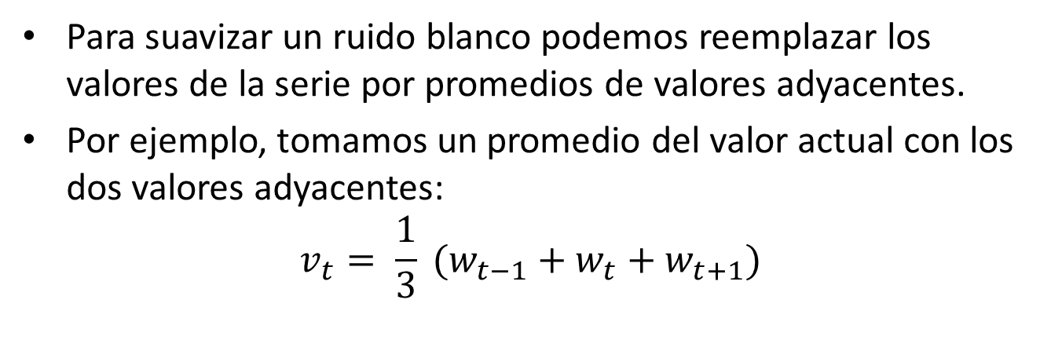
Ejemplo 2: Promedios Móviles
Para suavizar un ruido blanco podemos reemplazar los valores de la serie por promedios de valores adyacentes.
Por ejemplo, tomamos un promedio del valor actual con los dos valores adyacentes:
$$v_{t}= \frac{1}{3} (w_{t−1}+w_{t}+w_{t+1})$$

Slide 29
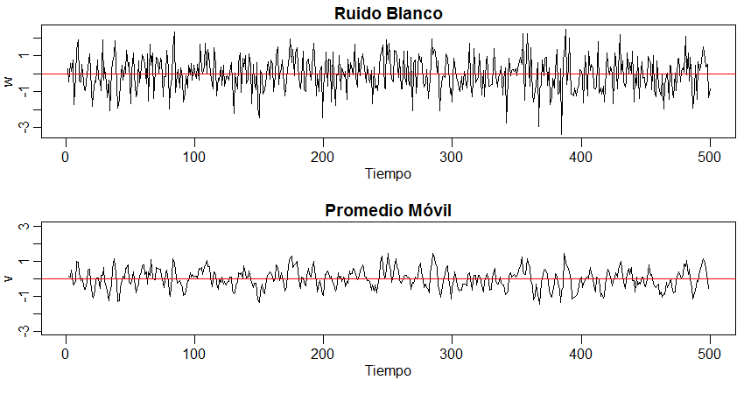
Ejemplo 2: Promedios Móviles

Slide 30
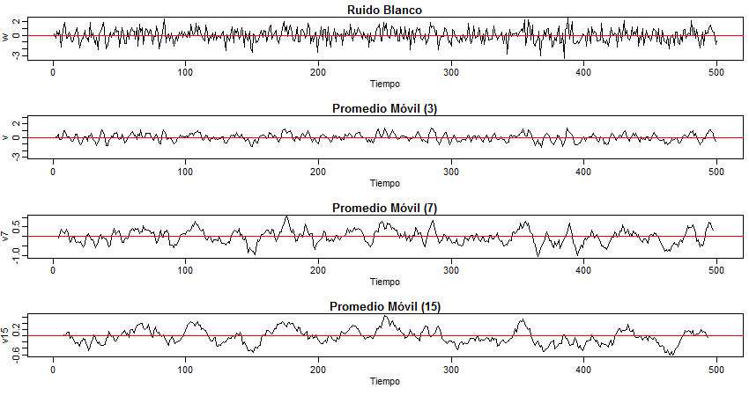
Ejemplo 2: Promedios Móviles

Slide 31
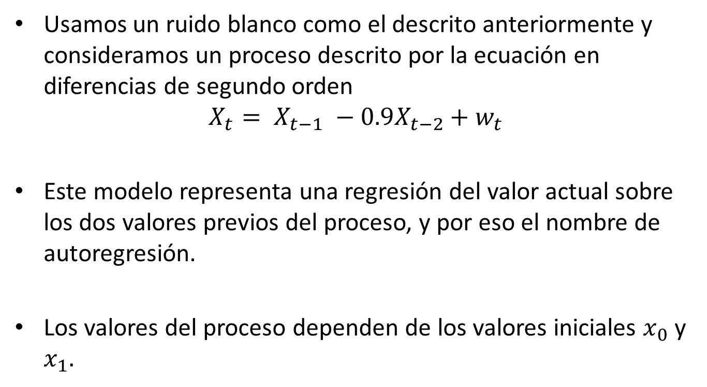
Ejemplo 3: Modelos Autoregresivos
Usamos un ruido blanco como el descrito anteriormente y consideramos un proceso descrito por la ecuación en diferencias de segundo orden
$$X_{t}= X_{t−1} −0.9X_{t−2}+w_{t}$$
Este modelo representa una regresión del valor actual sobre los dos valores previos del proceso, y por eso el nombre de autoregresión.
Los valores del proceso dependen de los valores iniciales $x_{0}$ y $x_{1}.$

Slide 32
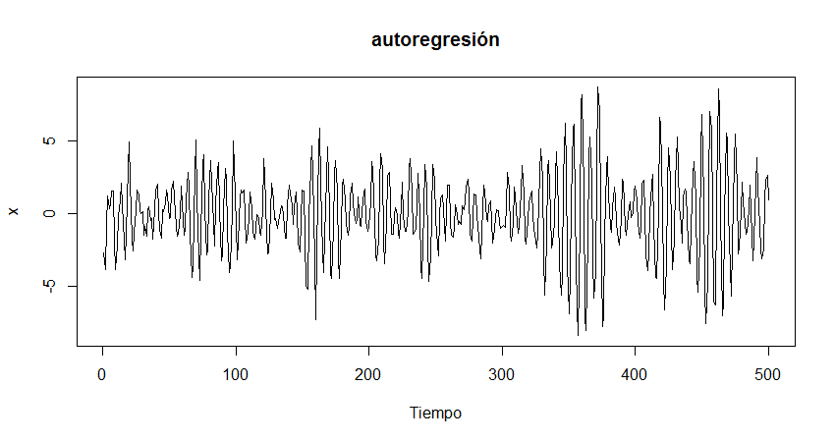
Ejemplo 3: Modelos Autoregresivos

Slide 33
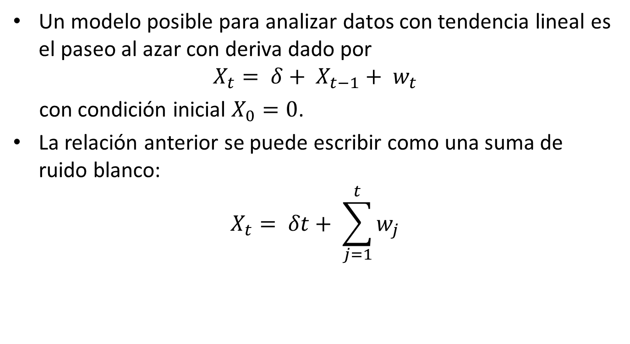
Ejemplo 4: Paseo al Azar con Deriva
Un modelo posible para analizar datos con tendencia lineal es el paseo al azar con deriva dado por
$$X_{t}= δ+ X_{t−1}+ w_{t}$$
con condición inicial $X_{0}=0$.
La relación anterior se puede escribir como una suma de ruido blanco:
$$X_{t}= δt+ \sum_{j=1}^{t}{w_{j}}$$

Slide 34
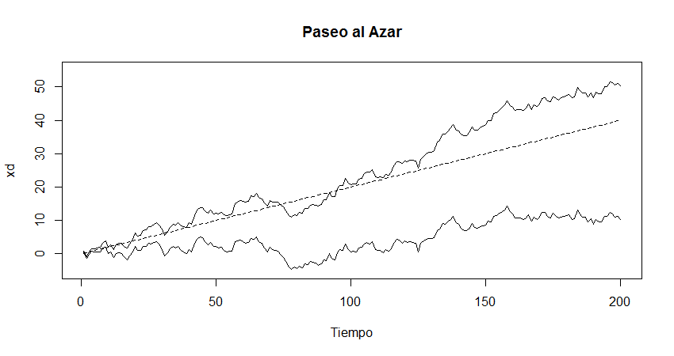
Ejemplo 4: Paseo al Azar con Deriva

Slide 35
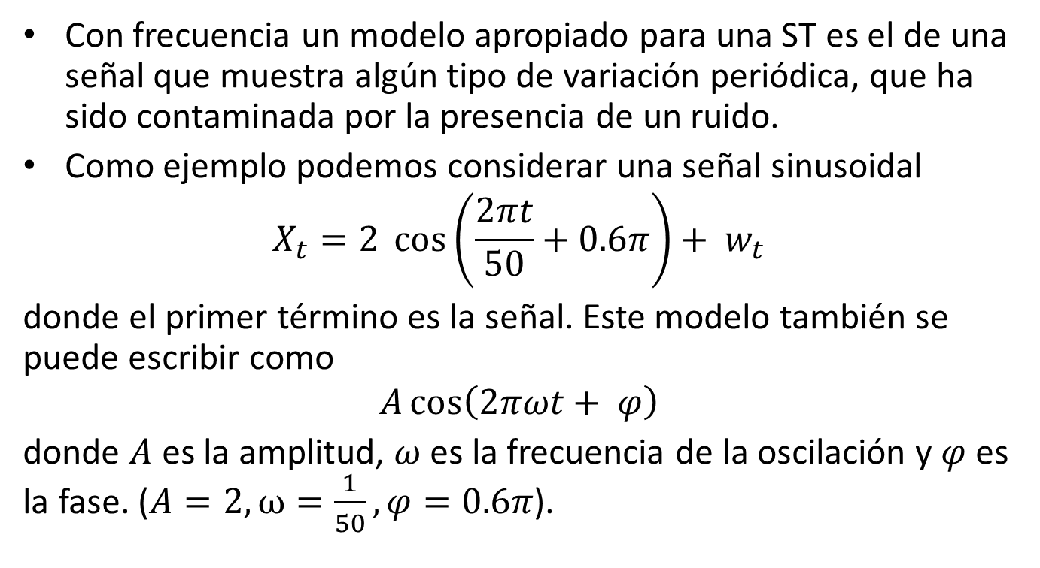
Ejemplo 5: Señal + Ruido
Con frecuencia un modelo apropiado para una ST es el de una señal que muestra algún tipo de variación periódica, que ha sido contaminada por la presencia de un ruido.
Como ejemplo podemos considerar una señal sinusoidal
donde el primer término es la señal. Este modelo también se puede escribir como
donde es la amplitud, es la frecuencia de la oscilación y es la fase. ().

Slide 36
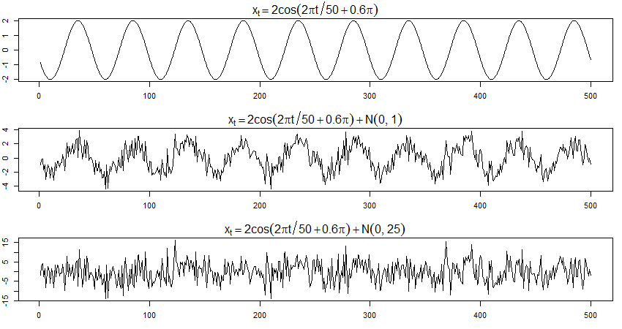
Ejemplo 5: Señal + Ruido

Slide 37
Procesos Aleatorios
El teorema de Kolmogorov
Separabilidad
Algunas clases de procesos aleatorios
  Procesos débilmente estacionarios
  Procesos fuertemente estacionarios
  Procesos con incrementos estacionarios
  Procesos con incrementos independientes
  Procesos de Markov
  Martingalas
  Procesos Gaussianos

